Slide 1
Дидактическая игра
«Осторожно, огонь!»

Slide 2
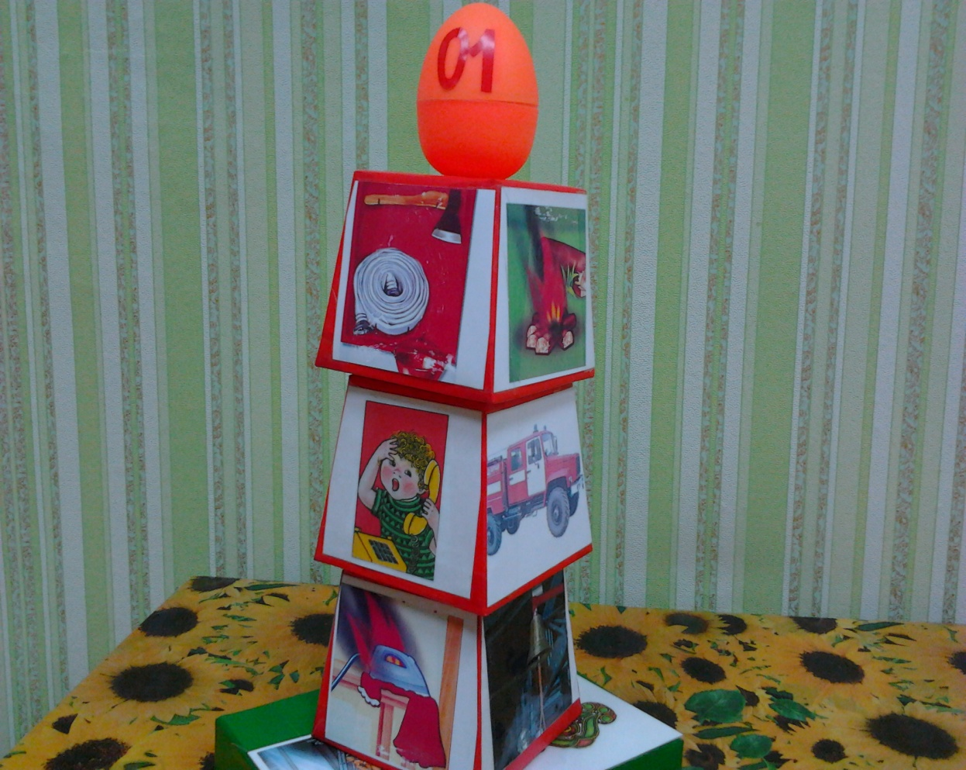
Цель:
- Воспитывать интерес и уважение к профессии пожарного;
- Подготовить детей к безопасной жизни в окружающей среде;
- Выработать у детей подсознательную привычку в соблюдении правил пожарной безопасности.

Slide 3
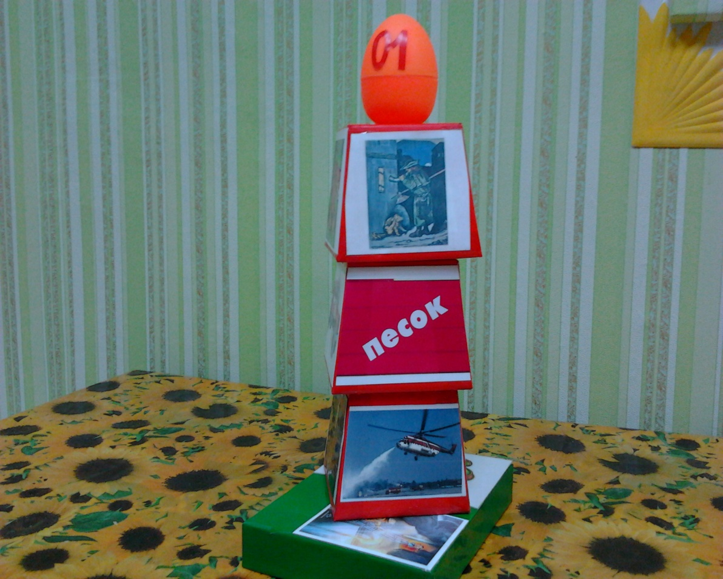
Задачи
- Формировать у дошкольников знания, умения и навыки безопасного обращения с огнём;
- Закреплять знания:
О специальных видах транспорта: пожарная машина, самолёт, вертолет;
Об источниках опасности (электроприборы, спички и пр.);
О средствах тушения (вода, песок, земля и пр.);
О средствах оповещения (колокол, каланча, телефон);
- Напомнить детям, что в случае неосторожного обращения с огнем или электроприборами может возникнуть пожар;
- Закреплять знания о том, что в случае необходимости взрослые звонят по телефону «01» (при пожаре)

Slide 4
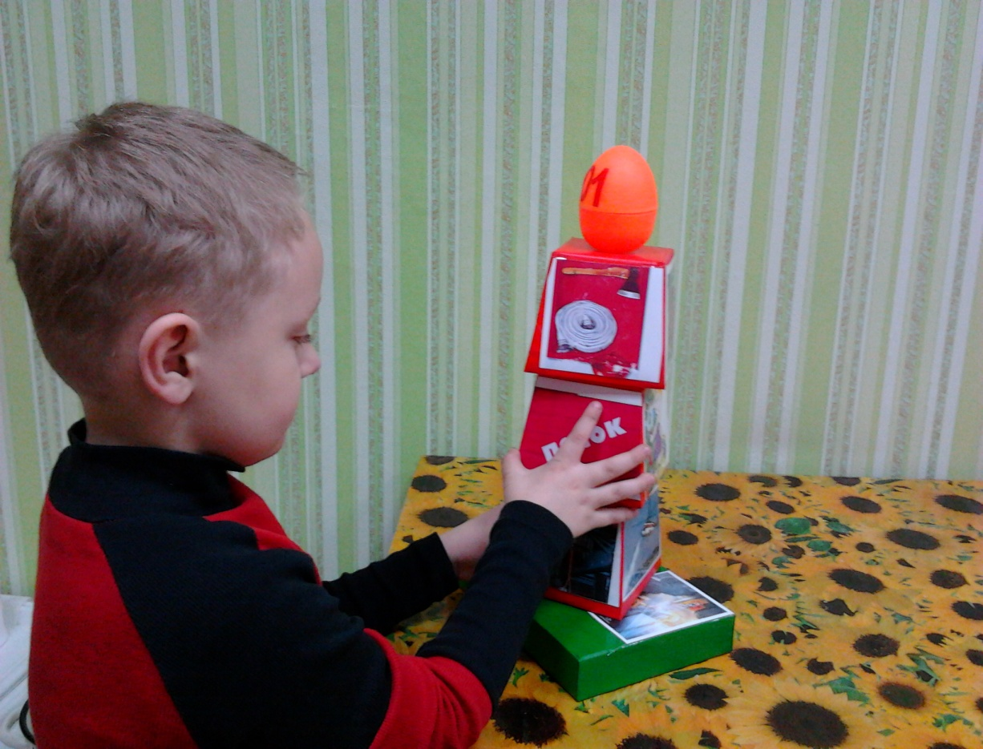
Ход игры:
Вариант №1
Педагог предлагает одному игроку собрать одну из граней пирамиды, показывает картинку с изображением, просит рассказать, к какой теме она относится; дает задание – подобрать соответствующие картинки.
Предлагает рассказать, что он знает по этой теме.
Педагог оценивает правильность выполнения работы.

Slide 5
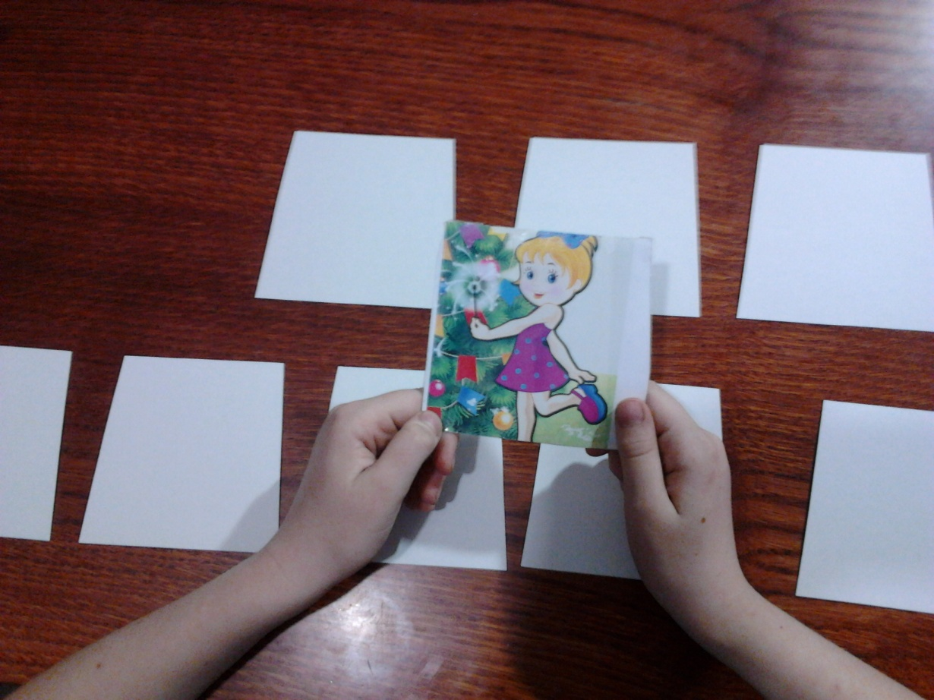
Вариант №2
Педагог раскладывает карточки изображением вниз, предлагает ребенку выбрать одну из них и сказать, что на ней изображено. По выбранной картинке ребенок составляет одну из граней пирамиды.
Педагог оценивает правильность выполнения работы.
Не исключены другие варианты игры. Количество граней может быть увеличено.

Slide 6
Игра предназначена для детей старшего дошкольного возраста. Может использоваться:
- как наглядный материал на занятиях по ознакомлению детей с правилами пожарной безопасности;
- для закрепления знаний, полученных в совместной и самостоятельной деятельности;
- как диагностическое средство при выявлении знаний о правилах пожарной безопасности
Методика использования

